Slide 1
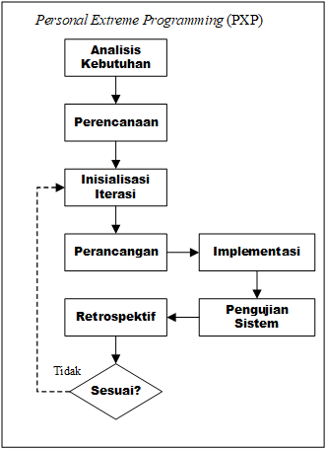
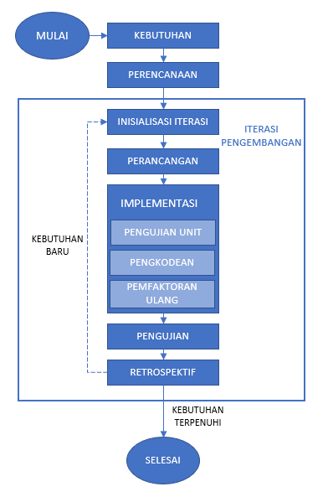
Personal eXtreme Programming (PXP)
MULAI
ANALISIS KEBUTUHAN
PERENCANAAN
INISIALISASI ITERASI
ITERASI PENGEMBANGAN
PERANCANGAN
IMPLEMENTASI
PENGUJIAN UNIT
PENULISAN KODE
KEBUTUHAN BARU
PENGUJIAN
PEMFAKTORAN ULANG
RETROSPEKTIF
TIDAK
KEBUTUHAN TERPENUHI?
YA
SELESAI

Slide 2
Personal eXtreme Programming (PXP)
MULAI
ANALISIS KEBUTUHAN
PERENCANAAN
INISIALISASI ITERASI
ITERASI PENGEMBANGAN
PERANCANGAN
IMPLEMENTASI
PENGUJIAN UNIT
PENULISAN KODE
KEBUTUHAN BARU
PENGUJIAN
PEMFAKTORAN ULANG
RETROSPEKTIF
TIDAK
KEBUTUHAN TERPENUHI?
YA
SELESAI

